Slide 1

Consul
Martin Olexa
martin@olexa.dev

Slide 2
Představení
Propojení platforem a přechod
Self service - devops
8 let Mall -> Allegro
Hybrid cloud
Feature flags
1300 nodes, 700 services
Infra tým
Cíl školení
Účastníci

Slide 3
Organizace
Go to meeting
Pauza po cca 90 minutách
Prezentace + Hands on LAB
Rozdělení do modulů dle funkce

Slide 4
Popis consulu
Nástroj pro propojení microservice
Free i placená (enterprise) verze
Audit logging, backup voters, namespaces, network partitions
Různé OS (Mac, Linux, BSD, Solaris, Windows)
Opensource (Golang)
Cloud SaaS verze

Slide 5
Problém
Jak propojit servicy (více instancí)

Slide 6
Nevýhody
Někdy manuální konfigurace
Centralizace správy - jeden tým
Složitá integrace
Moderní platformy - uzavření
Chybovost a pomalá změna
Centralizace komunikace (SPOF)

Slide 7
Řešení Consulu
Platform agnostic
Templatování a konfigurace service
Security
Protocol agnostic
Decentralizace – komunikace i správy
Automatizace

Slide 8
Kdy se hodí
více prostředí (multi-, hybrid)
Self-service
Měnící se prostředí
Více platforem, a/nebo

Slide 9
Kdy se nehodí
Statické prostředí
Jedna platforma

Slide 10
Osnova - směry
Service discovery
K/V storage
Service mesh

Slide 11
Osnova - moduly
Service discovery
K/V storage
Service mesh
Instalace serveru a prohlídka GUI
Instalace klientů a registrace service
Práce s katalogem
Healthchecky a DNS
Feature flagy
Templating haproxy
Security (intentions)
Security
Encrypt
TLS
ACL
K8S
Integrace katalog-sync
Clustering
Single site
WAN federation
Prepared queries
Failover
HTTP routing
DNS

Slide 12
Service discovery

Slide 13
Service discovery - cíl
Cílem je spravovat katalog
katalog service a backendů
... a případně metadat
Automatizovaně
Není to CMDB

Slide 14
Service discovery - přínosy
Decentralizovaná správa
Vysoká performance
Nezávislé na protokolu
Lokální Healtchecky
DNS
Metadata, labely

Slide 15
Service discovery - fundament
Servery (mastery) drží katalog a poskytují interface
Na backendech běží klient který reportuje svůj stav
Z katalogu se tvoří DNS záznamy
Agent (klient) se dotazuje katalogu na seznam endpointů
a komunikuje napřímo
Interfacem je klient, cli nebo api

Slide 17
Service discovery
LAB

Slide 18
Consul KV
Jednoduchá KV DB - nesoupeří s leadery na trhu
Replikovaná přes servery
Zámky
Feature complete
Různé módy konzistence (CAP)
Omezení na velikost value (512kb)

Slide 19
Consul KV - využití
Integrace s consul template
Feature flagy
Templatování z katalogu
TF state (problém s velikostí)
Voting mechanismus pro aplikace

Slide 20
Consul KV
LAB

Slide 21
Security
3 modely - Encrypt, TLS, ACL
Řeší různé vrstvy (doplňují se)
Encrypt + TLS - komunikace v clusteru
ACL - oprávnění na jednotlivé akce

Slide 22
Security - encrypt
Encryptuje gossip protokol
Týká se pouze cluster komponent
Symmetric PSK – všechno nebo nic
Jednoduché nasazení
Ideální pro oddělení clusterů

Slide 23
Security - encrypt
LAB

Slide 24
Security - TLS
Řeší encryption RPC
a identitu agentů
Nutné pro obranu proti rogue serverům (problém)
Na serverech možnost auto-encrypt CA

Slide 26
Security - TLS
LAB

Slide 27
Security - ACL
RBAC řízení práv
bez ACL mohou všichni všechno
Rule -> Policy -> Token
registrace do servic

Slide 28
Security - ACL
LAB

Slide 29
K8S
Více možností integrace
1. Agent nebo sidecar v podech
2. Sync skrz API
Build clusteru

Slide 30
K8S
Výhoda pokud nemám kontrolu nad clusterem
Jednoduché bez další integrace
Herding problem
Věc navíc - performance, správa
Konflikt healthchecků

Slide 31
K8S - Sidecar
Výhoda pokud nemám kontrolu nad clusterem
Jednoduché bez další integrace
Herding problem
Věc navíc - performance, správa
Konflikt healthchecků

Slide 32
K8S – Sync skrz API
Nutné postavit mezivrstvu
Užší integrace
Méně komponent
Jednodušší správa
Pozor na desync

Slide 33
K8S
LAB

Slide 34
Clustering
HA control plane
Single site
Multi site

Slide 35
Clustering – single site
Přidám další servery
Automaticky se zařadí do clusteru a votují
Replikují si veškerá data
Lze na různých úrovních (KV, catalog, dns) nastavovat konzistenci (stale)
Pozor na quorum při výměnách (reap)
Klienti mají vice join adres

Slide 36
Clustering – multi site
Dva modely
WAN federation
Cluster peering
Velká voting doména
Synchronizace vs latence (gossip)

Slide 37
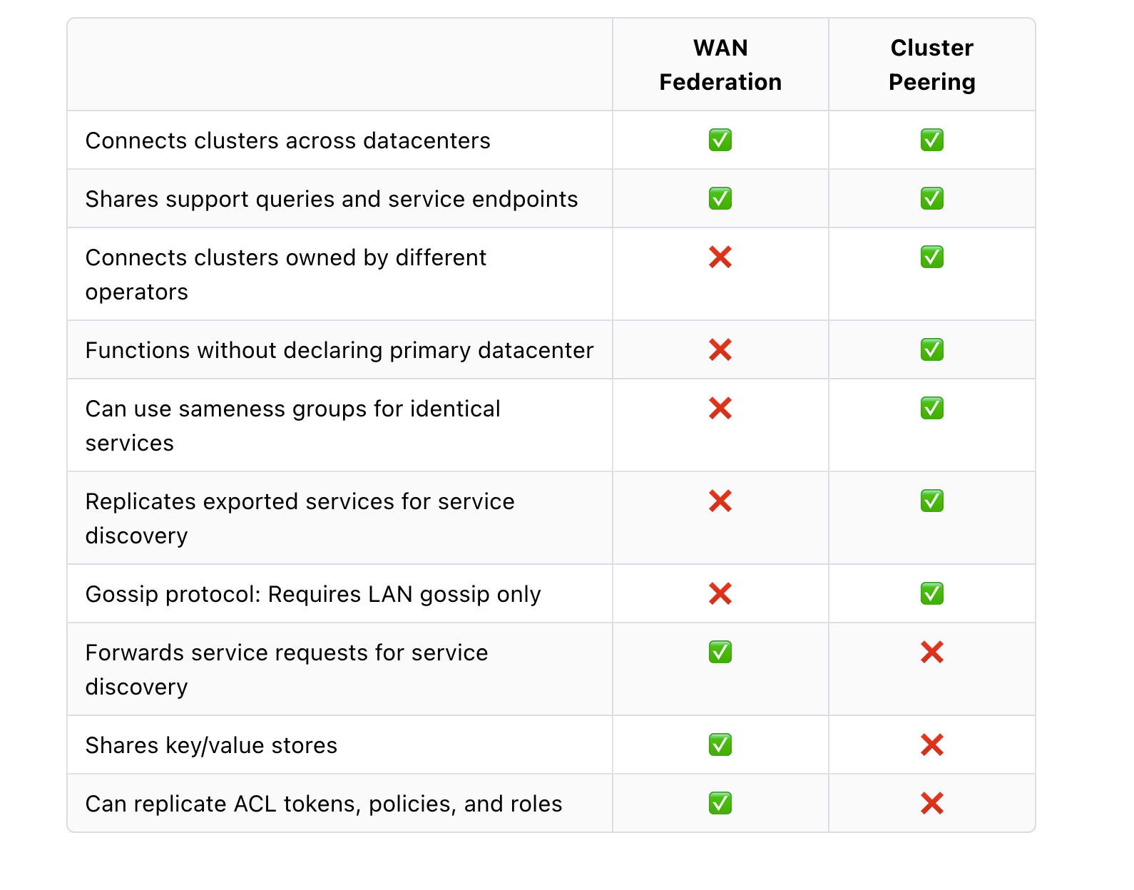
Clustering – multi site

Slide 38
Clustering – multi site
WAN federation
Servicy komunikují napřímo
Cluster peering
Komunikace probíhá skrz mesh GW (proxy)
Pokud nejsou vidět síťově všichni mezi sebou potřebuji Peering nebo Enterprise
WAN federation nepotřebuje service mesh
U WAN se nereplikuje KV (externí tool)

Slide 39
Clustering
LAB

Slide 40
Service mesh
Nadstavba, síť pro microservice
Řeší genericky služby pro microservicy
SSL Offloading
Monitoring & logging
Retries
Access control

Slide 41
DNS přístup
Servica se zeptá serveru na endpoint
Vrátí se reply
Komunikace jde napřímo

Slide 42
DNS přístup

Slide 43
Mesh
Každá instance má vlastní envoy proxy
Envoy jsou konfigurované z control plane
Servicy běží na localhostu a komunikují přes proxy
Proxy modifikuje / řídí traffic

Slide 44
Mesh
LAB

Slide 45
Další témata
Mesh gateway
Napojení na metriky (prometheus)
Monitoring řešení
Deployment ve vaší infra
Problémy a špeky
Performance

